Slide 1


Lineamientos para la creación de comités y otras instancias de reporte para proyectos de
SbN
Manejo forestal sostenible comunitario – no maderables
Versión 1 | REDCRE, 2022
Versión 2 | Ejemplo adaptado por: Corporación Biocomercio Sostenible, Skaphe, 2025
Versión 1 | REDCRE, 2022
Versión 2 | Ejemplo adaptado por: Corporación Biocomercio Sostenible, Skaphe, 2025

Slide 2



¿Qué son los comités de reporte?
Son instancias que se crean para velar por el éxito del proyecto y la correcta ejecución de los recursos técnicos, financieros y humanos; a través de evaluaciones periódicas de la eficacia, eficiencia y equidad en el desarrollo de las intervenciones
Eficacia
Cumplimiento de los objetivos y metas
establecidas
Eficiencia
Manejo y distribución de recursos técnicos, humanos y
financieros
25 %
Equidad
Distribución concertada y equitativa de los
beneficios
50 %
25 %

Slide 3
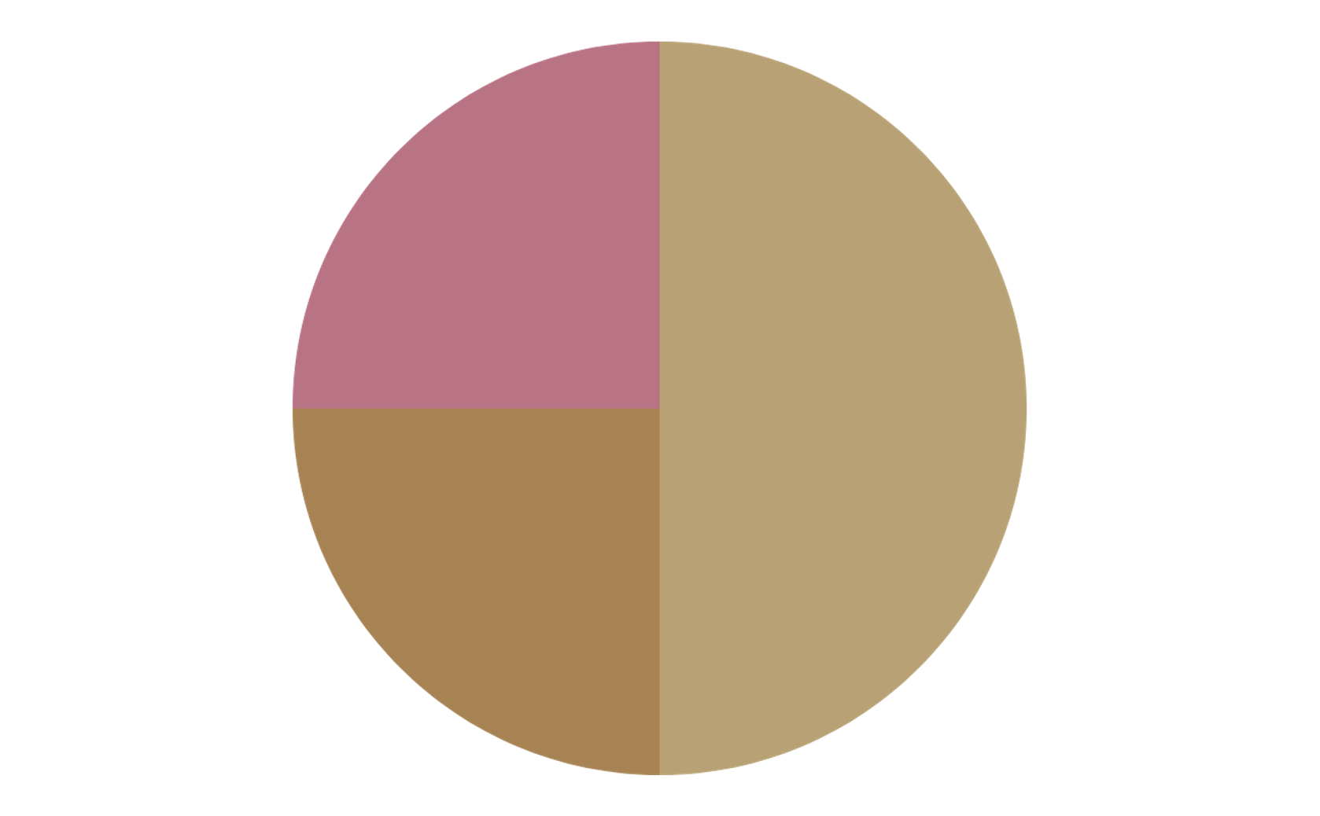

La conformación de los comités dependerá de la
naturaleza de los proyectos, los cuales pueden ser:
Internos
Conformados por miembros de las organizaciones ejecutoras
Participativos
Integrado por actores interesados con incidencia
territorial
Externos
Integrado por delegados de una entidad independiente

Slide 4

Funciones
02
Definir claramente las funciones, atribuciones y reglamento del comité
Operatividad
Tipo y temporalidad de las reuniones, sistema de trabajo, métodos de evaluación, etc.
Integrantes
Definir quiénes lo integrarán y qué rol cumplirán en el comité
03
01
A la hora de definir el comité tenga en cuenta

Slide 5

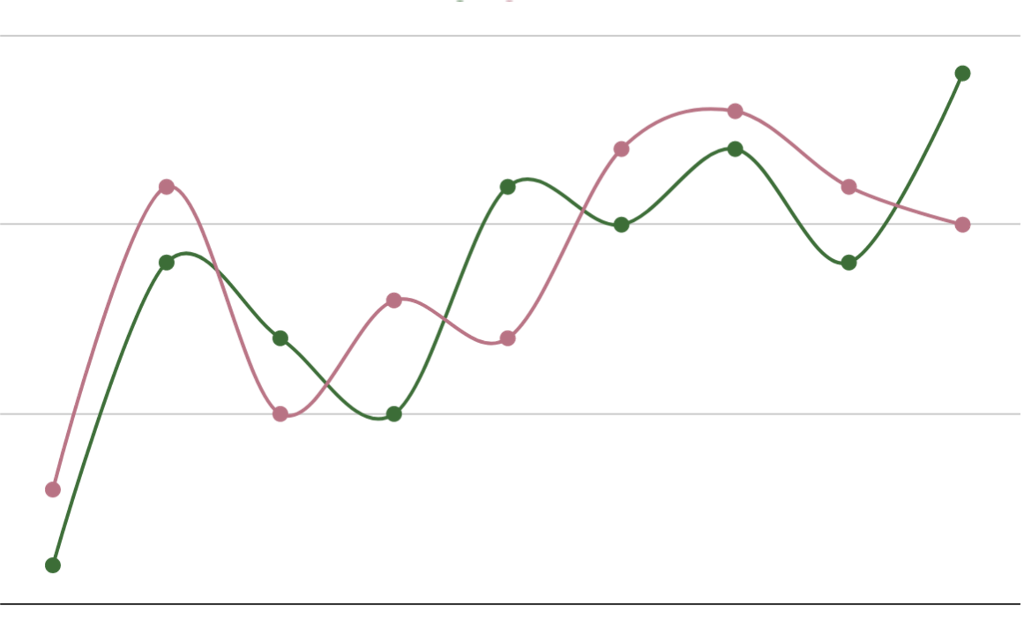

Recuerde
Más allá de las funciones de veeduría o sancionatorias, los comités de reporte son instancias que contribuyen a direccionar el proyecto, y permiten:
La participación activa de los actores interesados
La sistematización de la experiencia y los aprendizajes
La innovación socio- institucional
Referencia: MMAyA - Ministerio de Medio Ambiente y Agua de Bolivia. (2019). Guía para la conformación de comités de gestión. Unión Europea, WWF. En línea: https://bit.ly/3nBCMBU

Slide 6
En la SbN de Manejo forestal sostenible comunitario se plantean los siguientes comités e instancias de articulación
Aprovechamiento sostenible de los PFNM
Empresa forestal comunitaria
Comité local de seguimiento a la implementación del plan de manejo de los PFNM
Encargado del seguimiento de la implementación del plan de manejo y del registro de datos del sistemas de monitoreo, interacción con actores
Órganos de dirección y control
Se describen en los estatutos de la empresa , generalmente son: la asamblea general de socios, la junta directiva, gerencia y revisoría fiscal.
Estructura operativa
Son los grupos de trabajo para la operación de la empresa, parten de la definición de tareas, funciones, perfil y cargo, sobre los cuales se estructura el manual de funciones. Generalmente se tiene al menos un comité operativo relacionado con los aspectos de producción, uno de comercialización y mercado y otro de aspectos administrativos.
Integración con otras instancias de articulación de monitoreo forestal de orden nacional y regional
Fuente: Corporación Biocomercio Sostenible, 2025

Slide 7
Articulación con otras instancias del monitoreo forestal
Del documento “Guía práctica para la articulación de iniciativas de monitoreo comunitario con el Sistema de Monitoreo de Bosques y Carbono de Colombia” (IDEAM–MinAmbiente–WWF, 2021), se identifican las siguientes instancias de reporte y articulación para el monitoreo forestal comunitario, diferenciadas por orden nacional y regional, con citas en normas APA según el propio documento.
Instancias de orden nacional
Sistema de Monitoreo de Bosques y Carbono (SMByC/IDEAM): Publica la cifra anual nacional de bosques y deforestación, los Reportes Semanales de ATD (alertas tempranas) y boletines trimestrales de DTD (detecciones), que incluyen ubicación y causas, útiles para articular reportes comunitarios con el sistema oficial. (IDEAM, 2021, pp. 55–70, 33–41).
Red Nacional de Monitoreo Comunitario Participativo (RNMCP) y su “Mesa de MCP”: Espacio nacional (en el marco del Seminario Nacional de Monitoreo de la Cobertura Forestal del IDEAM) donde iniciativas locales socializan avances, retos y propuestas; funciona como instancia de intercambio y reporte entre comunidades e IDEAM. (IDEAM, 2021, pp. 4–13, 15–23).
SIAC – Sistema de Información Ambiental de Colombia: Marco nacional que integra actores e información (liderado por MinAmbiente con IDEAM, institutos del SINA, AAR y urbanas, ANLA, PNN), que sirve como portal de consulta y descarga de datos ambientales relevantes para reportes. (IDEAM, 2021, pp. 50–58, 79–86).
Instrumentos nacionales complementarios (IDEAM): IFN – Inventario Forestal Nacional: genera y difunde datos nacionales sobre estructura, composición y dinámica de los bosques. SNIF – Sistema Nacional de Información Forestal: integra y estandariza captura, análisis y difusión de información forestal (aprovechamientos, movilizaciones, incendios, etc.), habilitando consulta de datos para reportes. (IDEAM, 2021, pp. 104–110, 16–30).
Instancias de orden regional
Cobertura y deforestación reportadas por jurisdicción de las CAR: El SMByC presenta resultados a nivel nacional, departamental y por jurisdicción de las corporaciones autónomas regionales, lo que constituye un nivel regional de reporte y seguimiento. (IDEAM, 2021, pp. 66–74).
SIAT-AC – Sistema de Información Ambiental Territorial de la Amazonia: Plataforma regional con datos sobre cambio de coberturas, puntos de calor, frontera agropecuaria, acuerdos de conservación y motores de deforestación. Útil como instancia regional de consulta/reporte. (IDEAM, 2021, pp. 40–60).
SIAT-PC – Sistema de Información Ambiental Territorial del Pacífico: Plataforma regional con información para ordenación, planificación, manejo y conservación del territorio del Pacífico. (IDEAM, 2021, pp. 80–93).
Referencia bibliográfica: IDEAM, Ministerio de Ambiente y Desarrollo Sostenible, & WWF. (2021). Guía práctica para la articulación de iniciativas de monitoreo comunitario con el Sistema de Monitoreo de Bosques y Carbono de Colombia. IDEAM.

